Slide 1
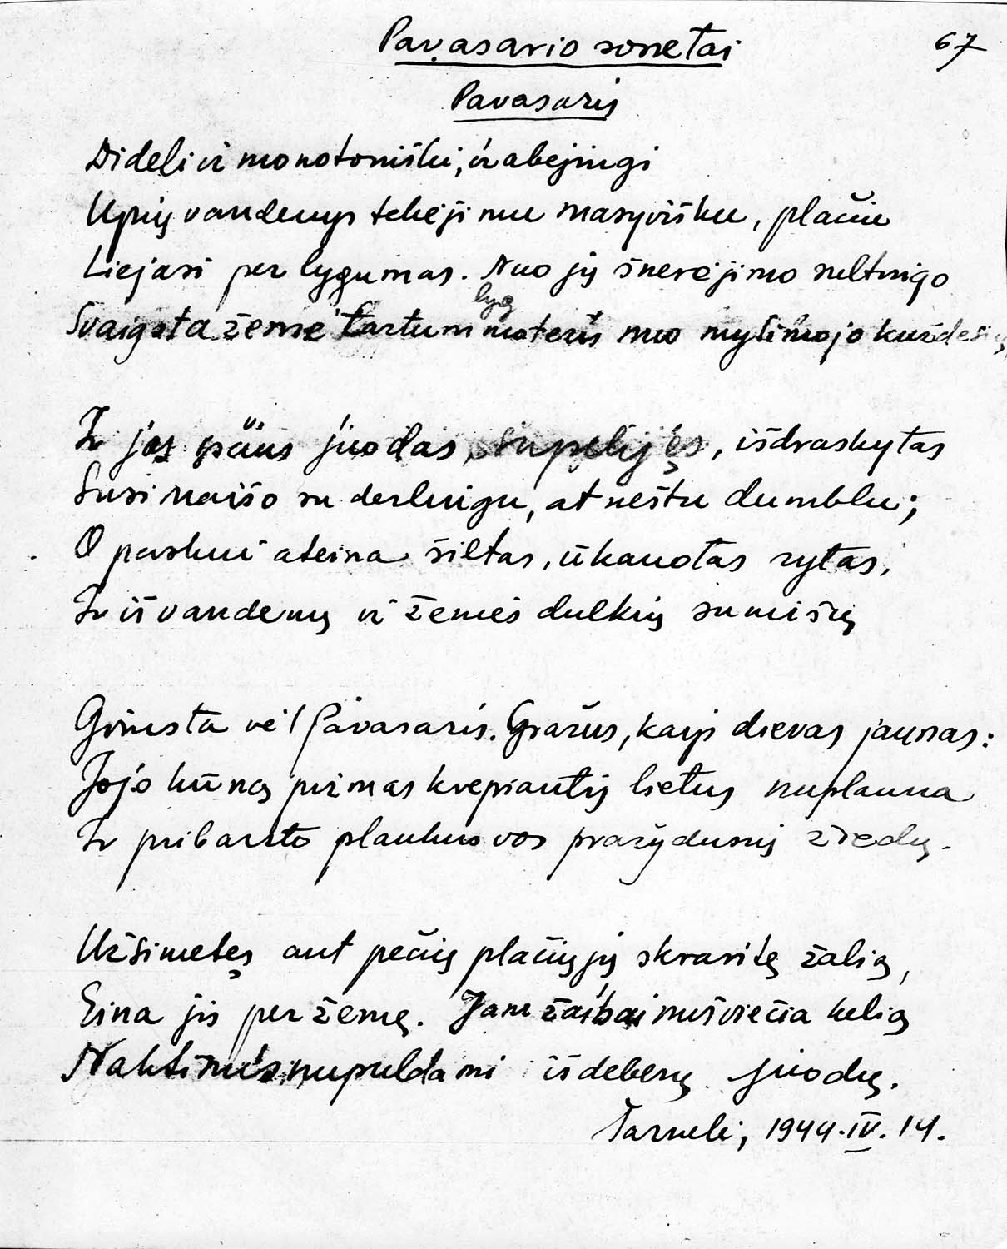
V. Mačernis
Metų sonetai
Vyr. mokytoja D. Rutkauskaitė

Slide 2
Kai kalbame apie V. Mačernį ir jo kūrybą, kartais pamirštame, kad jis ne tik VIZIJŲ ir SONETŲ autorius...
“Aš kadais šventai tikėjau meile -
Aš buvau tikėjimo kvailys.”
https://www.youtube.com/watch?v=intnPlAzp34

Slide 3
SONETAI
Kūryboje vyrauja ne asmeniniai išgyvenimai, ne visuomeniniai siekiai, o APMĄSTYMAI.
METŲ SONETAI – tai eilėraščiai, suskirstyti pagal metų laikus.
Pradedama RUDENS sonetais.
Laikosi griežtos soneto formos:
Du ketureiliai
Du trieiliai
Pabaiga – apibendrinimas; daug aforizmų, abstrakčių sąvokų.

Slide 4
Sonetų žmogus?
https://www.youtube.com/watch?v=9V-wbk12Vuo
Sonetų žmogus neįžvelgia pasaulyje nieko pastovaus; abejoja visomis tiesomis ir vertybėmis.
Žmogus – klajūnas ir ieškotojas; mąsto apie laimę, meilę ir kūrybą.
Nebaisi vienatvė. Svarbi buvimo prasmė.
Nerimas – nuolatinė būsena.
Personažai atpažįstami iš Europos kultūros tekstų – nimfos, fėjos ir kt.

Slide 5
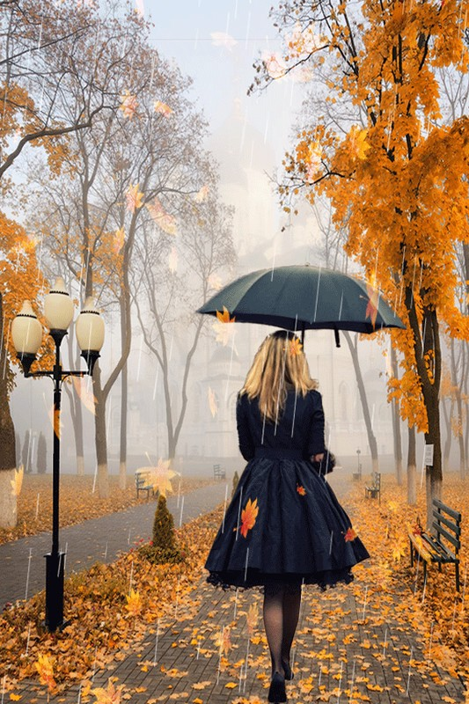
O dabar keliaukime prie konkrečių SONETŲ...
https://www.youtube.com/watch?v=VkzMa7m9tLU&t=148s
“Išsiskyrėm, nė mažiausiu ženklu neparodę
Savo ilgesio ir degančios kančios;
O reikėjo tart tik vieną žodį...”

Slide 6
Girdėjote Rudens sonetų 3 sonetą. Apie ką jis?
“Aš tuščiai jos grįžtant laukiu kas diena.”
Meilę, laimę, išsiskyrimą?..

